Slide 1
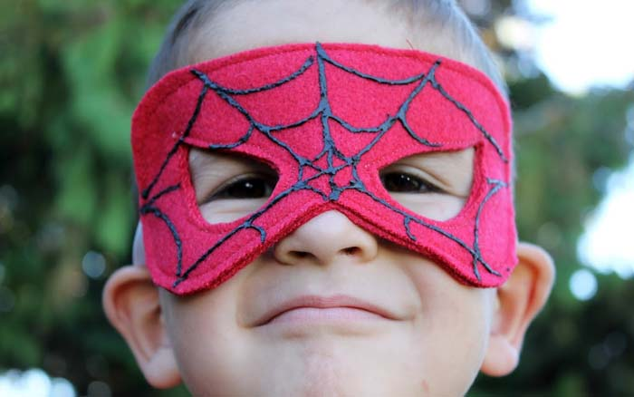
Ребёнок скрывающийся под маской (Методические советы для родителей)
Составитель: социальный педагог, педагог психолог
Шульга Е.В.

Slide 2
Уважаемые родители !
В данном учебном году мы будем рассматривать
типологию поведения ребенка Р. Дрейкурса.
В данном цикле будет рассмотрено:
1. Клоун или шут
2. Король класса
3. Мститель
4. Скрывающийся под маской
Но не стоит забывать как бы себя не вёл ребёнок, он всегда ищет Вашего внимания и доказательства что его любят!!

Slide 3
Цель:
избежать неудачи
( отказывается от работы либо откладывает ее, проявляет пассивность и отстраненность).

Slide 4
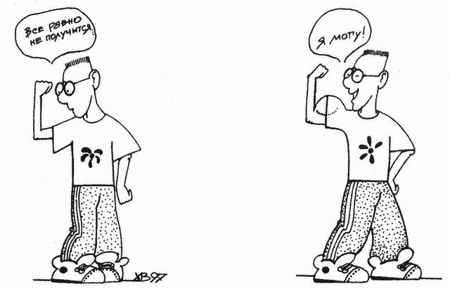
Причины
«У меня никогда не получиться так, как надо, поэтому лучше не делать»

Slide 5
Причины
Отношения по типу «красного карандаша»
Стиль «красного карандаша» означает, что взрослый в основном занимается тем, что указывает на ошибки ребёнка, не обращая внимания на его удачи и достижения. Существует широко распространенное заблуждение, что если указать ребёнку (да и взрослому) на его ошибки, у него возникнет мотивация не повторять их, а стремиться стать лучше, успешнее. На самом деле, происходит обратное: чтобы у детей появился мотив изменить своё поведение, их внимание должно быть направлено на то, что им удается в этой области.

Slide 6
Неоправданно высокие ожидания
Когда родители или воспитатели необоснованно требовательны к ребёнку, ожидают высоких успехов и достижений, можно вскоре ждать поведения, направленного на избегание неудачи. Дети, осознавшие, что они не могут достичь поставленной перед ними цели, просто перестают пытаться. Они ведь не могут дать оценку самим целям, обосновать их завышенный характер, объяснить взрослым, что эти цели плохо соотносятся с реальными возможностями самих детей. Дети просто перестают напрягаться. Им удобнее слыть ленивыми, «пофигистами», чем оказаться в разряде «тупых» или «неудачников», пытаясь работать и не достигать желаемого. Они видят сверстников, братьев и сестер, которые легко достигают успеха, и, сравнивая себя с ними, прекращают прикладывать усилия.

Slide 7
Перфекционизм (требование от себя совершенства)
Такие дети не могут согласиться с тем, что ошибка — это нормальная часть процесса обучения. Для них это трагедия, избегать которую следует любой ценой. Дети не пытаются, не пробуют себя в чем-то новом, так как верят, что для них подходит лишь отличный результат. Там, где такой высокий результат сразу не гарантирован, им делать нечего.

Slide 8
Упор на соревнование
Упор на соревнование — еще одна причина избегающего неудачи поведения. Если ставить каждого ребенка перед выбором: быть ли ему победителем или проигравшим, то очевидно, что некоторые из них выберут — не играть вообще. Некоторые взрослые считают, что мотивация достижения заставит ребенка усерднее трудиться и поможет ему не проигрывать в жизненных ситуациях в будущем.

Slide 9
Реакция взрослого
Отчаяние, беспомощность, желание опустить руки

Slide 10
Эффективное взаимодействие
Формируйте отношение к ошибке как к нормальному и нужному явлению.
Страх совершить ошибку — вот что «заталкивает»
детей в рамки поведения, избегающего неудач.
Они интерпретируют каждую ошибку, не важно,
большую или маленькую, как доказательство того,
что они вообще ничего не могут делать правильно.
Важно научить их рассматривать ошибки как
необходимую часть процесса обучения.

Slide 11
Этого можно добиться такими приемами:
рассказывайте о возможных, типичных ошибках;
показывайте ценность ошибки как попытки выполнить задание (отрицательный результат — тоже результат);
минимизируйте последствия от сделанных ошибок.

Slide 12
Учите детей умению позитивно рассказывать о себе и о том, что они делают.
Ищите два «плюса» на каждый «минус». Введите правило: когда услышите, что ребенок негативно высказывается о себе и своей несостоятельности, вслух скажите о его способностях или его работе не менее двух позитивных утверждений. Этот прием помогает детям обращать внимание на те слова, которые они говорят себе. Это также помогает трансформировать негативный образ себя в позитивный. Поначалу дети чувствуют некоторую неловкость, когда слышат о себе хорошее, но... «к хорошему быстро привыкаешь». Одно условие: реплики взрослого должны быть предельно конкретными.

Slide 13
Концентрация внимания детей на прошлых успехах
Каждый ребёнок имеет в своем опыте
переживание успеха. Найти такие примеры
переживания успеха у детей, страшащихся
неудачи, очень важно. Это воспоминание может
стать фундаментом для новых достижений.

Slide 14
Помощь детям в «материализации» своих достижений
Для того, чтоб детям наглядно увидеть
собственное развитие и рост, используйте
следующие идеи:
наклейки или записочки типа «Я могу!»;
альбомы достижений;
рассказы о себе вчерашнем, сегодняшнем, завтрашнем.

Slide 15
Если бы дети слышали и видели признание своих достижений в той же мере, в какой они получают указания на ошибки, они бы не прибегали постоянно к поведению, построенному на страхе неудачи.
Успех в любой сфере — неважно, что эта сфера выглядит для нас незначимой — должен быть замечен.
Получая признание своего достижения от других, особенно от взрослых, дети «со страхами» начинают чувствовать, что могут успешно взаимодействовать со сверстниками и взрослыми.

Slide 16
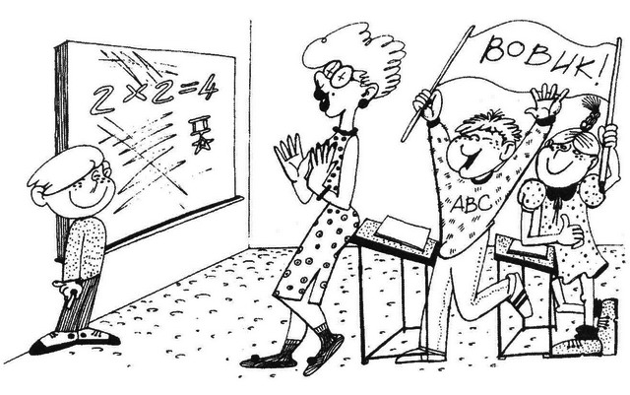
УДАЧИ!!!

